Slide 1
Project 2 – Chinese Chess
1102 OOP projects
Duration - 5/02 ~ 5/22(日)

Slide 2
Outline
Introduction
Classes
Game mechanism
Read file format
Example
Grading
Q&A
Punish

Slide 3
Introduction
Chinese Chess (象棋) 是一種棋盤遊戲，棋盤是由9條縱線和10條橫線相交構成，棋子放在各條線的相交點上，並在線上移動，棋盤中間的一行為楚河漢界。雙方各有16個旗子，一將/帥、兩士/仕、兩象/相、兩馬/傌、兩車/俥、兩砲/炮和五卒/兵，各具不同功能與走法，目標是將對方的將/帥吃掉，也可以通過對方自知無望、主動認輸而獲勝。--- Wikipedia
本次要實作一款可以遊玩的 Chinese Chess (象棋) ，至少有操作、輸贏判斷(將/帥死、欠行)、畫面顯示。
作業系統不限，Windows / MacOS / Linux 皆可。

Slide 4
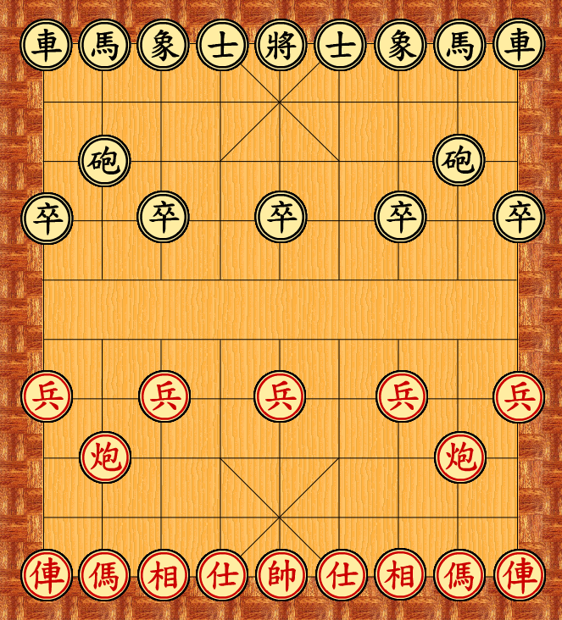
Introduction
棋盤樣式範例和開局的棋子位置
需支援讀檔和UI兩種操作方式
會以這兩種方式進行 demo
4個讀檔測資、手動測試棋子移動是否合法
從使用者介面的 Menu 匯入.txt檔，讀取移動步驟並即時更新畫面
楚 河 漢 界

Slide 5
Classes
遊戲由下列物件構成:
GameManager - 控制遊戲盤面、遊玩狀態
Chess - 7種棋子移動規則實現
Viewer - 將棋盤顯示到畫面上
檢查要看code，只看Class declaration，看得出來有使用到以下規格即可算分。

Slide 6
Class GameManager Specs
管理遊戲流程
class GameManager{
vector<Chess> on_board;
int current_player;
Board board;
Viewer viewer;
};

Slide 7
Class GameManager Example
if(state == MOVE_PIECE){
on_board[...]->OnMove(...);
// do something ...
if(cross_river) { // 兵/卒過河後可以橫移
on_board[...]->SetCrossRiver(...);
// do something ...
}
// 1.Display, 2.Check gameover, 3.Switch player
}

Slide 8
Class Chess Specs
使用 abstract class Chess，7種棋子必需繼承 Chess 來 override 走法相關函式
Example:
class Chess {
public:
virtual void Move(/*ex. Board& const board, Position& fromPos, Position& toPos*/); // 選擇要從 fromPos 走到 toPos
};

Slide 9
Class Chess Specs
class Soldier : public Chess {
public:
virtual void Move(/* parameters */) override;
};
class Cannon : public Chess {
// same …
};

Slide 10
Class Viewer Specs
不限，本 class 旨在作為專門呼叫顯示用API (CLI, Qt, SFML, etc.)。
參考文件：以 C++/CLI 進行 .NET 程式設計、Qt Tutorials For Beginners
讓 GameManager 透過 Viewer 來顯示而不是直接呼叫顯示用 API 即可。

Slide 11
Game mechanism
開始新的遊戲
遊戲流程
選擇遊戲方式-開始遊戲/讀取遊戲
遊戲結束
進行遊戲 Game loop
顯示對戰結果
交互下棋，判斷遊戲是否結束

Slide 12
Game mechanism
開始遊戲/讀取遊戲
Game loop
下棋
選擇棋子，顯示可以移動的位置
否
判斷狀態
判斷遊戲是否結束
結束?
是
顯示勝負
再來一局/結束程式

Slide 13
Game mechanism
Rules
棋子移動規則參照
中國象棋規則 - 維基教科書，自由的教學讀本 (wikibooks.org)
遊戲結束規則，使用:
將死
欠行-一方無子可走，一動，將/帥就會被吃掉
投降
個人時間用盡

Slide 14
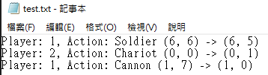
Read file format
Player: {Player}, Action: {ChessType} (X1, Y1) -> (X2, Y2)
example:
Player: 1, Action: Soldier (6, 6) -> (6, 5) // 兵往前一步
Player: 2, Action: Chariot (0, 0) -> (0, 1) // 車往前一步
Player: 1, Action: Cannon (1, 7) -> (1, 0) // 炮吃馬
...
EOF
Note:
Player -> type: int, 1 表示紅方, 2 表示黑方
ChessType -> type: string, desc: chess type, case insensitive, value: {General, Advisor, Elephant, Horse, Chariot, Cannon, Soldier}
X1, X2 -> type: int, desc: board x, value: 0 <= x <= 8 # 原先位置
Y1, Y2 -> type: int, desc: board y, value: 0 <= y <= 9 # 移動後的位置
上方為黑，下方為紅，左上座標(X, Y)為(0, 0)，右下座標(X, Y)為(8, 9)
每讀一行指令，GUI的指定棋子需要一併移動到指定位置
文檔測資只包含合格走法，由執紅棋的一方先走，雙方輪流下棋。會手動測試違規走法
注意空格

Slide 15
Grading
Project 2 Grading Sheet
Project2 Grading Sheet

Slide 16
Q&A
Deadline - 05/21 (日)
Project 2 Question Sheet
https://docs.google.com/forms/d/e/1FAIpQLSdGoCQq--22kwyONSE6EzuMX4dS5QNgOAH11EOaf4Lzr6BOqQ/viewform?usp=sf_link
Responses
https://docs.google.com/spreadsheets/d/19hbUYyMumSIOrlADXGqD1sPoAkW32hcbba5EJx1KOa0/edit?usp=sharing
(表單回覆的excel-給學生的feedback)

Slide 17
Punish
本 Project 將使用 MOSS 抓抄襲程式碼，請勿抄襲同學的 project 或 Github 上下載的程式碼。抄襲者本次 project 以0分計算且不得補交。

